Slide 1
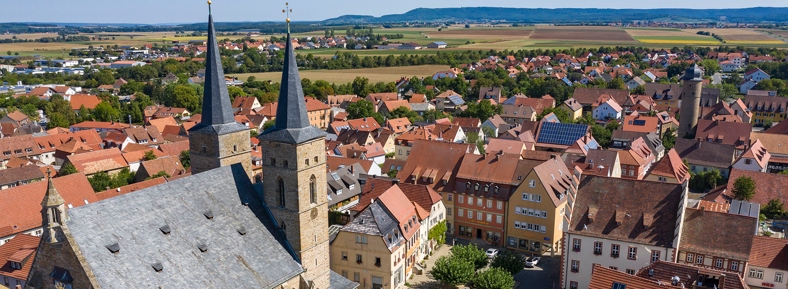
Marktplatzumgestaltung - Baustellenmarketing

Slide 2
Marktplatzumgestaltung - Baustellenmarketing
Entwicklung eines Slogans, z.B. Gerolzhofen baut Zukunft …
Printprodukte wie z.B. Plakate A1, A3 oder Flyer z.B. Parken in der Altstadt, Baustellenschoppen/Brunnenschoppen Bauzaunbanner Baustellenzeitung, die 1 x im Quartal erscheint
Infos über Social Media, Internetseite, Amtsblatt, Tageszeitung, Baustellentagebuch (1 x wöchentlich freitags), Baustellenkalender
Werbematerial wie Fußmatten, Outdooraufkleber, div. Give-Aways, große Aufsteller „Personen“ (Familie, Senioren, Kinder, usw.)

Slide 3
Marktplatzumgestaltung - Baustellenmarketing
Baustellenbüro
Baustellenführungen (je nach Baufortschritt 1 x. monatlich oder alle 14 Tage)
Kinderbaustelle mit Sand und „Baustellenspielzeug“
Fotowettbewerb „Baustelle mit Charakter“ (kreative Blickwinkel, historische Perspektiven, Ausstellung der Prämierten Bilder zur Fertigstellung der Baustelle)
Lichtinstallationen im Winter
Pflastersteinverkauf
Aktivitäten der Geschäftswelt (z.B. Ich kauf in GEO, Baustellenrabatte, Einkaufsnacht, Pop-Up-Stände, Gewinnspiele, Baustellenprodukte, usw.)

Slide 4
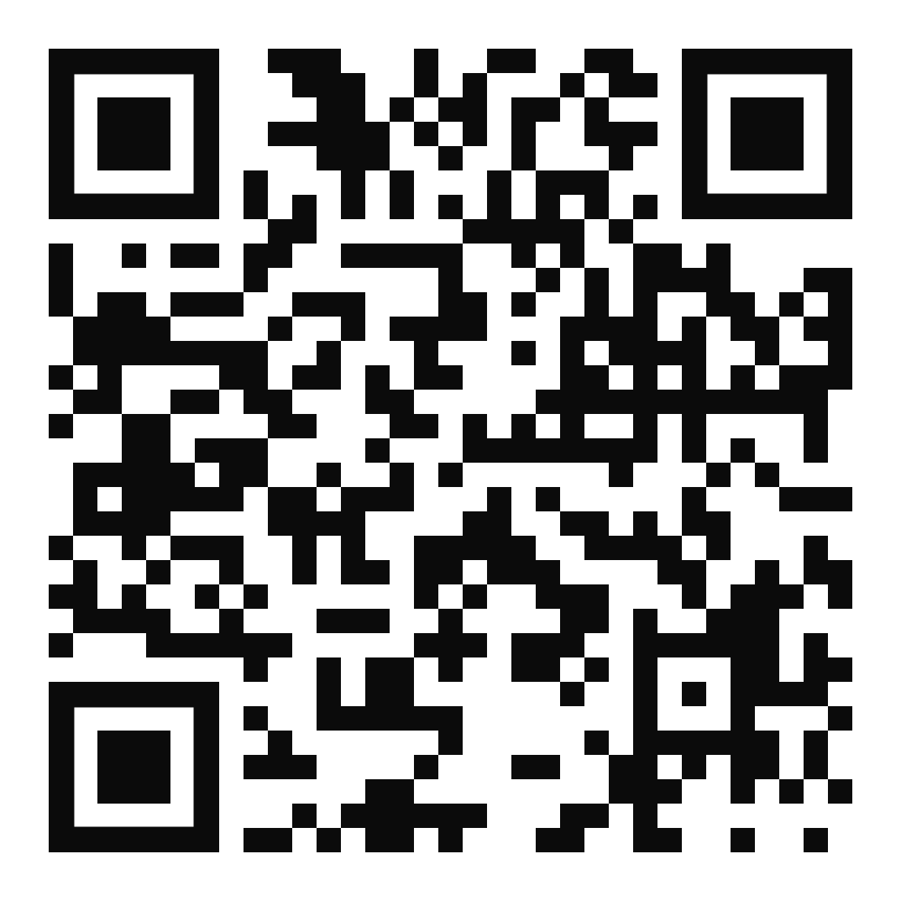
Marktplatzumgestaltung - Baustellenmarketing
Alles Wissenswerte zum Marktplatzumbau:
www.gerolzhofen.de/marktplatzumbau.html

Slide 5
Marktplatzumgestaltung - Baustellenmarketing
Gerolzhofen baut Zukunft – Wir sind für Sie erreichbar!
Erster Bürgermeister Thorsten Wozniak Tel. 09382-607-11, thorsten.wozniak@gerolzhofen.de
Stadtbauamt, Maria Hoffmann Tel. 09382-607-40, maria.hoffmann@gerolzhofen.de
GEO Attraktiv – Wirtschaftsförderung, Daniel Hausmann Tel. 09382-315296, daniel.hausmann@gerolzhofen.info
GEO kommunikativ, Beate Glotzmann Tel. 09382-903514, beate.glotzmann@gerolzhofen.info

